Slide 1
環境の世紀17 第8回授業
駒場キャンパスの電気事情
講師：早渕和弘さん
東京大学教養学部等事務部経理課専門員（施設担当）

Slide 2
駒場での電気使用量は？
一日の変化は？
建物ごとの使用量は？
東大の他のキャンパスとの比較
駒場の使用量は他の施設に比べて多いのか？

Slide 3
建物ごと電気使用量 22年度
(kwh)
Notes:
15，16，3号館が高い…理系の研究施設 ⇔通常の教室は使用している時間帯が短い
数理科学研究科棟、情報教育棟…大きなサーバーなどのパソコン機器多
コミプラ南館…食堂、調理に電気必要

Slide 4
駒場の電気系統は？
分電はどのような仕組みになっているか？
電気とガスによる冷暖房

Slide 5
高圧フロー
学生会館
第1体育館
トレーニング体育館
第2体育館
図書館
コミュニティープラザ
キャンパスプラザ
105号館
21KOMCEE
3号館
6・17号館
10・5・7号館
9号館
アドバンストラボ
8号館
18号館
情報教育棟
2・12・13・14号館
11号館
900番講堂
保健センター、102号館
ファカルティハウス
1・101号館
アドミニストレーション棟
駒場博物館
15号館
16号館
数理科学研究棟
Notes:
まず数理科学研究棟のそばにある分電施設に駒場の電機は届き、そこから、
四角に囲まれている各エリアごとに電気は届けられる。

Slide 6
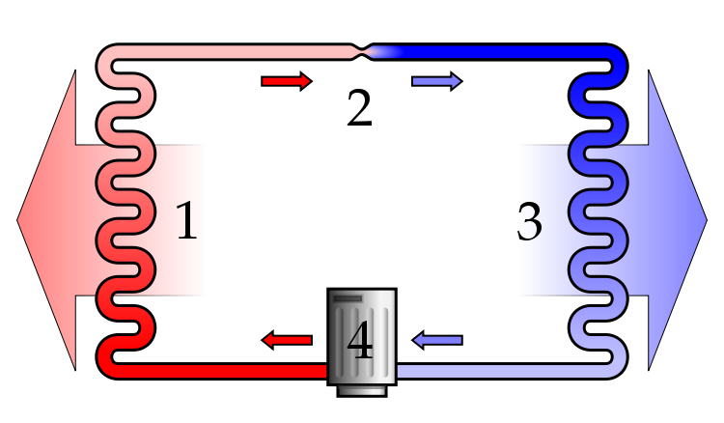
冷暖房の種類
GHP(Gas Heat Pomp)
EHP(Electric Heat Pomp)
ガスか電気か、
どちらでエアコンの
圧縮機を駆動させるか
中央式
冷水・温水を建物内部で循環させる
圧縮機
(Wikipediaより)
Notes:
エアコンは圧縮機で冷媒を圧縮することでサイクルを作っている。
その圧縮機の動力として、ガスのものと電気のものとがある。
中央式は、ある場所で（21KOMCEEの隣にある105号館など）まとめて温水が作られる場合もある。

Slide 7
冷暖房方式
2号館
13号館
14号館
900番講堂
17号館
数理科学研究
駒場図書館
16号館
科棟
GHP
1号館
5号館
7号館
18号館
ｱﾄﾞﾐﾆ棟
駒場博物館
中央式＋GHP・EHP
EHP
GHP
＋EHP
101号館
102号館
保健ｾﾝﾀｰ
3号館
8号館
9号館
10号館
学生会館
第1体育館
ﾄﾚｰﾆﾝｸﾞ体育館
第2体育館
ｷｬﾝﾌﾟﾗ
多目的ﾎｰﾙ
初年次活動ｾﾝﾀｰ
15号館
12号館
11号館
情報教育棟
ﾌｧｶﾙﾃｨﾊｳｽ
6号館
ｱﾄﾞﾊﾞﾝｽﾄﾗﾎﾞ
105号館
ｷｬﾝﾌﾟﾗ
Notes:
大まかな分類
GHP＋EHPや、中央式＋GHP・EHPは階や部屋によって異なる
GHPや中央式を使っているところは消費電力が少ない（1号館、900番講堂など）
（3枚目の建物別使用量のスライドに戻りながら説明）

Slide 8
駒場の電気料金制度は？
基本料金と電力量料金

Slide 9
東京電力との契約
基本料金
料金単価 × 契約電力 × (185 - 力率) / 100
電力量料金
「夏季」または「その他季」の料金単価 × 使用電力量 ± 燃料費調整額
料 金
基本料金 ＋ 電力量料金 ＋ 太陽光発電促進付加金
Notes:
契約電力は過去一年間のうちの最大需要電力から計算
⇒一度多くの電気を使うと、その後一年間の電気代に影響してしまう
駒場キャンパスは他のキャンパスと異なり、昼間に消費が多く、夜はあまり使わない東京電力のプラン
（前に説明したように、他のキャンパスは研究施設が多く、夜間でも消費が減らない）
だいたい料金単価がいくらか、年間総額いくらくらいかなど、話せる程度で数値も出していただけると嬉しいです

Slide 10
駒場の節電対策は？
校内の節電設備
見える化は進んでいる？
校内の発電設備
Notes:
節電設備…人感センサー、冷暖房の中央管理、温度規制など
発電設備…太陽光、一応風力発電も触れてください

Slide 11
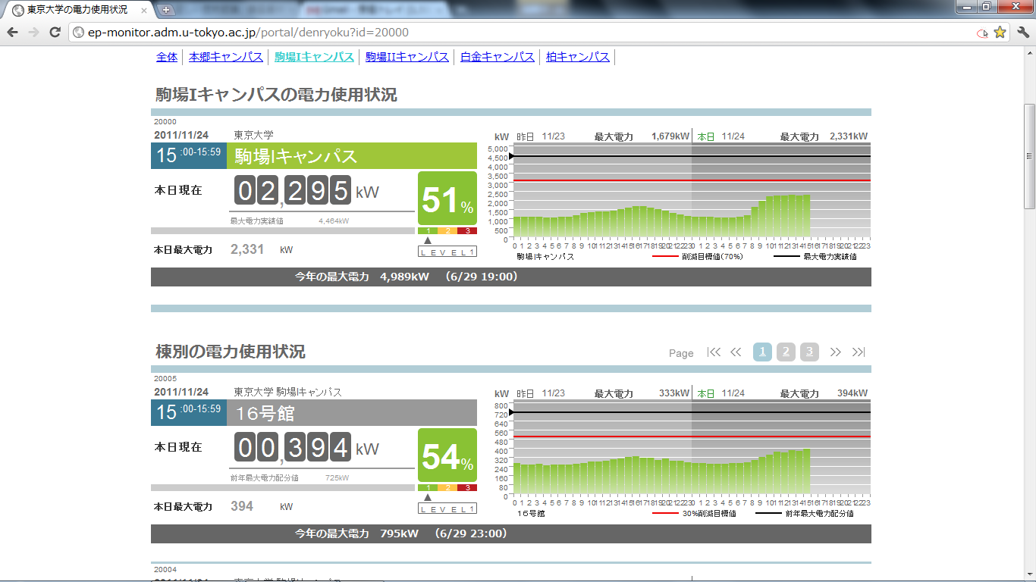
東京大学での見える化 http://ep-monitor.adm.u-tokyo.ac.jp/portal/denryoku?id=20000
または「東大ポータル」で検索 (学内LANからのみ)
Notes:
こういうサイトがあり、リアルタイムで建物ごとの使用状況がわかる。
黒の線が去年の最大使用電力、赤の線がその30%減の目標値。

Slide 12
震災の影響は？
駒場における緊急節電の背景
新たにどんな節電対策が取られたか
その成果は
Notes:
震災による発電所の停止、電力危機。ピークカットおよびピークシフトの必要性。
東大にも15%削減が義務付けられる
電力危機対策チームが東大内で組まれる。
成果では、東京電力の特別割引の対象になったことも触れてください

Slide 13
空調 | 冷暖房空調使用禁止 （電源ボタンに使用禁止と書いたシールを貼る）
 | 大型熱源設備(冷凍機、ボイラ、ポンプ）の使用禁止
照明 | 作業場所を除き、器具単位で蛍光管･電球を外す
給湯 | 洗面台、給湯･湯沸室にある電気温水器の電源停止
実験機器 | 大規模な電力を用いる実験・研究の休止
 | 可能な限り、研究室内サーバ・ディープフリーザ・恒温器・ドラフトチャンバーを停止させる
 | ピーク時間（13～16時）を外した研究の実施
プリンター | プリンター２台に１台停止
エレベータ | エレベータ２台に１台を停止（元を切る）
パソコン | パソコンディスプレイの照度を５０％に設定する
冷蔵庫 | 食品用冷蔵庫集約（設定温度を可能な限り最大限に緩和）
トイレ | トイレのウォシュレット・便座の使用禁止（コンセントを抜く）
家電 | 電子レンジ、ポット、IHヒータ、電気時計使用禁止（コンセントを抜く）
その他の機器 | 私物の電化製品の使用禁止(コンセントを抜く)(ハロゲンヒータ、ノートパソコンなど)
その他の対策 | 部局に対策の実施の報告をさせる。課長クラスのパトロール（朝１回 昼１回）
 | テナント運用時間の短縮
 | テナントへの節電指導及び運用計画書提出
 | 工事業者に対する節電の要請・指導
 | 自動販売機休止（一部）
 | キャンパス毎一斉休業日
Notes:
それぞれ、どのように、どれくらいの規模で行ったのか、簡単に触れてください

Slide 14
蛍光灯の間引き
建物 | 外した蛍光管数 | 外す前蛍光管数
１号館 | 72 | 180
２号館 | 78 | 164
３号館 | 71 | 142
５号館 | 156 | 190
６号館
７号館
８号館 | 103 | 195
９号館 | 13 | 24
１０号館 | 62 | 116
１１号館
１２号館
建物 | 外した蛍光管数 | 外す前蛍光管数
１３号館
１４号館 | 84 | 170
１５号館 | 35 | 76
１６号館 | 148 | 310
１７号館
１８号館 | 266 | 666
情報教育棟 | 404 | 1259
駒場図書館 | 1208
アドラボ | 80 | 141
アドミニ | 135 | 401
計 | 2915 | 4034＋α
Notes:
特に図書館で多く減らしたこと
教室は減らさないが、トイレや廊下を減らしたこと

Slide 15
駒場の電気の今後
21KOMCEEの電気について
今後の方針

Slide 16
21KOMCEEのZEBシステム
自然光活用ＬＥＤ調光 | 全ての照明にLED使用。さらに自然光の強さや滞在者の有無に合わせて自然調光。
薄膜型太陽光発電システム | 従来のものより製造時の環境負荷を軽減。
パッシブソーラー | 冬は昼間の日射熱を床に蓄熱、夏は夜間に換気して天井や基礎部分を冷却。
地下水循環型冷暖房システム | 井戸でくみ上げた地下水と熱のやりとりで、冷暖房の使用を抑制。
放射冷暖房システム | 水の循環により適温に保たれた金属パネルを天井などに設置。
ダブルスキン | 二重窓ガラスの導入。
雨水利用システム | 雨水をトイレの洗浄水や屋上緑化への散水や打ち水に利用。
学ぶクン／視える化 | 学生に問題解決の方法を考えさせる、エネルギー使用状況の見える化能力を備えたAI。
参照：http://www.komcee.c.u-tokyo.ac.jp/concept/zeb/zeb-tech#
Notes:
エネルギー消費量30%削減 から将来的にはエネルギ―収支ゼロを目指しているのが
Zero Energy Buildingシステム

